Slide 1

Toán
Sử dụng máy tính bỏ túi để giải toán về tỉ số phần trăm
(Trang 82, 83, 84)

Slide 2
Mục tiêu
Biết sử dụng máy tính bỏ túi để hỗ trợ giải các bài toán về tỉ số phần trăm.
1
2
Rèn tính cẩn thận

Slide 3
Khởi động
1

Slide 4










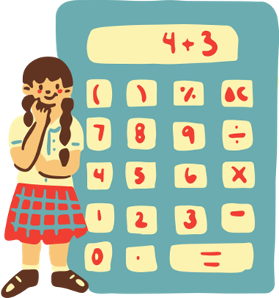


Hái lộc đầu xuân
- Click chữ Hái lộc đầu xuân" qua slide phần sau.
Notes:
Bấm tên trò chơi sang slide trò Hái Lộc đầu xuân

Slide 5








127,84 + 824,46 = ?
- Click chữ ra đáp án.
- Nhấp vào khung câu hỏi: đồ treo.
- click vào đồ treo để quay về.
1
952,3
824,46
925,2
952,1

Slide 6

76,68 x 27 = ?
- Click chữ ra đáp án.
- Nhấp vào khung câu hỏi: đồ treo.
- click vào đồ treo để quay về.
2
2070,36
207,64
207,036
385,22

Slide 7

314,18 – 279,3 = ?
- Click chữ ra đáp án.
- Nhấp vào khung câu hỏi: đồ treo.
- click vào đồ treo để quay về.
3
593,48
38,44
34,88
341,25

Slide 8

308,85 : 12,5 = ?
- Click chữ ra đáp án.
- Nhấp vào khung câu hỏi: đồ treo.
- click vào đồ treo để quay về.
4
29,01
27,084
24,708
24,807

Slide 9
Khám phá
2

Slide 10

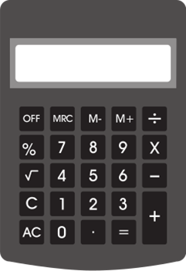

a) Ví dụ 1: Tìm tỉ số phần trăm của 7 và 40.
- Ta lần lượt ấn các phím:
Ta tìm thương của 7 và 40, nhân nhẩm thương với 100 rồi thêm kí hiệu % vào kết quả.
7
:
Để tính tỉ số phần trăm của 7 và 40 ta làm cách nào?
4
0
=
7
7
:
7
0,175
4
:
17,5
7
0 %
:
4
7
:
0
4
- Trên màn hình xuất hiện kết quả 0,175.
- Máy đã tính: 7: 40 = 0,175
Vậy: 7 : 40 = 0,175 = 17,5%
:
%
7
8
9
x
* Chú ý: Có thể lần lượt ấn các phím:
4
5
6
-
C
1
2
3
+
7
:
4
0
%
=
AC
0
·
=
Khi đó trên màn hình xuất hiện số 17,5
thì đây là kết quả 17,5%.
Notes:
Bấm vào máy tính các nút theo trình tự màn hình sẽ hiện lên số.
Bấm vào nền trắng hoặc nút qua sẽ chạy hiệu ứng chữ theo trình tự.

Slide 11

a) Ví dụ 2: Tính 34% của 56.
- Ta lần lượt ấn các phím:
5
6
Ta lấy 56 nhân với tỉ số phần trăm là 34% hoặc lấy 56 nhân với 34 rồi chia cho 100.
x
3
4
%
=
Muốn tính 34% của 56 ta làm cách nào?
5
5
6
6
5
x
19,04
x
6
5
3
3
x
6
5
4
%
4
3
x
6
5
- Trên màn hình xuất hiện kết quả 19,04.
- Máy đã tính:
56 x 34% = 56 x 34 : 100 = 19,04
Vậy: 34% của 56 là 19,04
:
%
7
8
9
x
4
5
6
-
C
1
2
3
+
AC
0
·
=
Notes:
Bấm vào máy tính các nút theo trình tự màn hình sẽ hiện lên số.
Bấm vào nền trắng hoặc nút qua sẽ chạy hiệu ứng chữ theo trình tự.

Slide 12
Luyện tập
3

Slide 13


1. Trong bảng sau, cột cuối ghi tỉ số phần trăm của số học sinh nữ và tổng số học sinh của một số trường. Hãy dùng máy tính bỏ túi để tính và viết kết quả vào cột đó.
Tr­ường | Số học sinh | Số học sinh nữ | Tỉ số phần trăm của số học sinh nữ và tổng số học sinh
An Hà | 612 | 311
An Hải | 578 | 294
50,8169%
50,8650%

Slide 14

2. Trung bình xay xát 1 tạ thóc thì thu được 69kg gạo, tức là tỉ số phần trăm của gạo và thóc là 69%. Bằng máy tính bỏ túi, hãy tính số gạo thu được khi xay xát thóc và viết vào ô trống (theo mẫu):
Thóc (kg) | Gạo (kg)
100
150
125
69
103,5
86,25

Slide 15
Vận dụng
4

Slide 16




Buổi Hội chợ có tổ chức cuộc thi “Nhanh tay bấm máy”, người thắng giải sẽ được mang về mang những chú gấu bông xinh xắn. Em hãy sử dụng máy tính bỏ túi để thực hiện những yêu cầu sau một cách nhanh chóng và chính xác nhất nhé!
a.Tính tỉ số phần trăm của hai số 37 và 40
92,5
b.Tìm 30% của 97
29,1
c.Tìm một số biết 30% của nó là 72
240

Slide 17


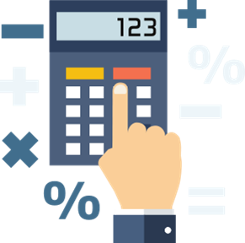
Dặn dò
- Luyện tập sử dụng máy tính để giải toán về tỉ số phần trăm.
- Chuẩn bị bài “Hình tam giác”.

Slide 18
Chúc các em học tốt!

Slide 19

Cảm ơn!
Chân thành cảm Quý Thầy Cô đã yêu thích, tin tưởng và ủng hộ!
Mong rằng tài liệu này sẽ giúp Quý Thầy Cô gặt hái được nhiều thành công trong sự nghiệp trồng người.
Để biết thêm nhiều tài nguyên hay các bạn hãy truy cập group fb: Giáo viên Tiểu học lớp 5-EduFive qua đường link:
https://www.facebook.com/groups/439653980716707
EduFive

Slide 20
a) Ví dụ 3: Tìm một số biết 65% của nó bằng 78.
- Ta lần lượt ấn các phím:
Ta lấy 78 chia cho tỉ số phần trăm là 65% hoặc lấy 78 chia 34 rồi nhân với 100.
7
8
Muốn tìm một số biết 65% của nó bằng 78 ta làm cách nào?
:
6
5
%
=
7
7
8
8
7
:
:
8
7
6
120
6
:
8
7
5
%
5
6
:
8
7
- Trên màn hình xuất hiện kết quả 120.
- Máy đã tính:
78 : 65% = 78 : 65 x 100 = 120
Vậy: Số cần tìm là 120
:
%
7
8
9
x
4
5
6
-
C
1
2
3
+
AC
0
·
=
Notes:
Giảm tải theo CV3799

Slide 21
1. Trong bảng sau, cột cuối ghi tỉ số phần trăm của số học sinh nữ và tổng số học sinh của một số trường. Hãy dùng máy tính bỏ túi để tính và viết kết quả vào cột đó.
Tr­ường | Số Học sinh | Số Học sinh nữ | Tỉ số phần trăm của số học sinh nữ và tổng số học sinh
An Hà | 612 | 311
An Hải | 578 | 294
An Dương | 714 | 356
An Sơn | 807 | 400
50,8169%
50,8650%
49,85%
49,56%
Notes:
2 câu cuối ngoài chuẩn

Slide 22
2. Trung bình xay xát 1 tạ thóc thì thu được 69kg gạo, tức là tỉ số phần trăm của gạo và thóc là 69%. Bằng máy tính bỏ túi, hãy tính số gạo thu được khi xay xát thóc và viết vào ô trống (theo mẫu):
Thóc (kg) | Gạo (kg)
100
150
125
110
88
69
103,5
86,25
75,9
60,72
Notes:
2 câu cuối ngoài chuẩn

Slide 23

3. Với lãi suất tiết kiệm 0,6% một tháng, cần gửi bao nhiêu tiền để sau một tháng nhận được số tiền lãi là:
Số tiền lãi (đồng) | Số tiền cần gửi (đồng)
30 000
60 000
90 000
5 000 000
10 000 000
15 000 000
Notes:
Giảm tải theo CV3799

